Slide 1




(공주대인공)
대학부
팀장 (손건희)
(팀원 강정선)
(팀원 손재현)
(팀원 노민주)

Slide 2
목차
1. 미션_1
2. 미션_2
1. 데이터 분석하기(사진 분석)
1. 데이터 분석하기(사진 분석)
2. 데이터 전처리(사진 자르기, 사진 삭제)
2. 데이터 전처리(사진 자르기, 사진 삭제)
3. 데이터 모델링(모델성능 개선점)
3. 데이터 모델링(모델성능 개선점)
4. 최종 정확도, 배운점
4. 최종 정확도, 배운점
5. 미션별 답변
5. 미션별 답변
3. 미션_3
1. 데이터 분석하기(사진 분석)
2. 데이터 전처리(사진 자르기, 사진 삭제)
3. 데이터 모델링(모델성능 개선점)
4. 최종 정확도, 배운점
5. 미션별 답변

Slide 3
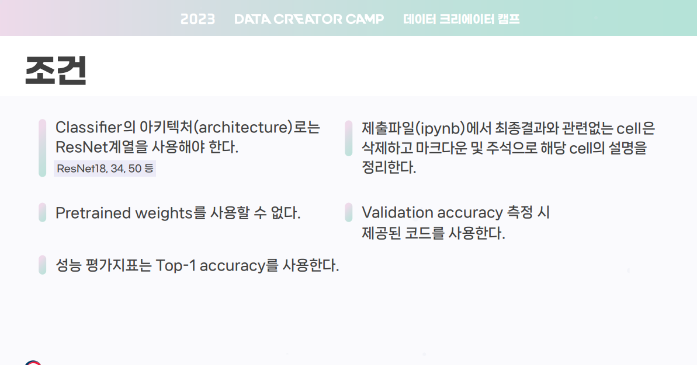

Slide 4
역활 분담
손건희 : 데이터 모델링(모델 하이퍼 파라미터 개선, 모델 구조 개선)
강정선 : 데이터 모델링(모델 구조 개선, 모델 하이퍼 파라미터 개선)
손재현 : 데이터 전처리(이미지 편집, 이미지 삭제)
노민주 : 데이터 전처리(이미지 편집, 이미지 삭제)

Slide 5
미션_1_데이터 분석하기(사진 분석)
- 먼저 데이터는 train_set과 val_set으로 2개의 폴더를 받았고 미션 2에서 사용되는 데이터의 경우에는 42개의 클래스로 이루어진 데이터였다.
- 클래스 당 약 900개 정도가 있고 약 33000개 정도가 있었습니다.
- 본격적으로 사진을 분석하면서 사진들에 많은 이상치들이 존재했습니다. 예를 들자면 갈치 구이 사진이지만 갈치가 있는것이 아니고 다른 이상한 음식들과 섞여있거나 평범한 사람이 봐도 갈치라고 여기지 못할 만한 사진들을 사진을 자르던가 또는 삭제하는 방식으로 데이터를 전처리를 진행하고자하는 계획을 세우게 되었습니다.

Slide 6
미션_1_데이터 전처리(사진 자르기, 사진 삭제)
미션_1과 같은 경우는 주어진 조건에 맞게 기본 모델을 사용하여 일반적인 성능을 뽑아보았기 때문에 전처리는 진행하지 않았습니다.

Slide 7
미션_1_데이터 모델링(모델성능 개선점)
- 미션_1 같은 경우는 어떤 클래스가 있는지 확인하고 ,데이터는 어떻 형식으로 이루어져 있는지, 이미지는 어떤 이미지가 있는 것을 이해하는 시간으로 사용했고 모델 향상을 시작하기 전 저희는 초기의 기본적인 하이퍼파마리터를 아래와 같이 설정하게 되었습니다.
- learning_rate : 0.01
- model : resnet_18
- batch_size : 32
- optimazition : RAdam
-

Slide 8
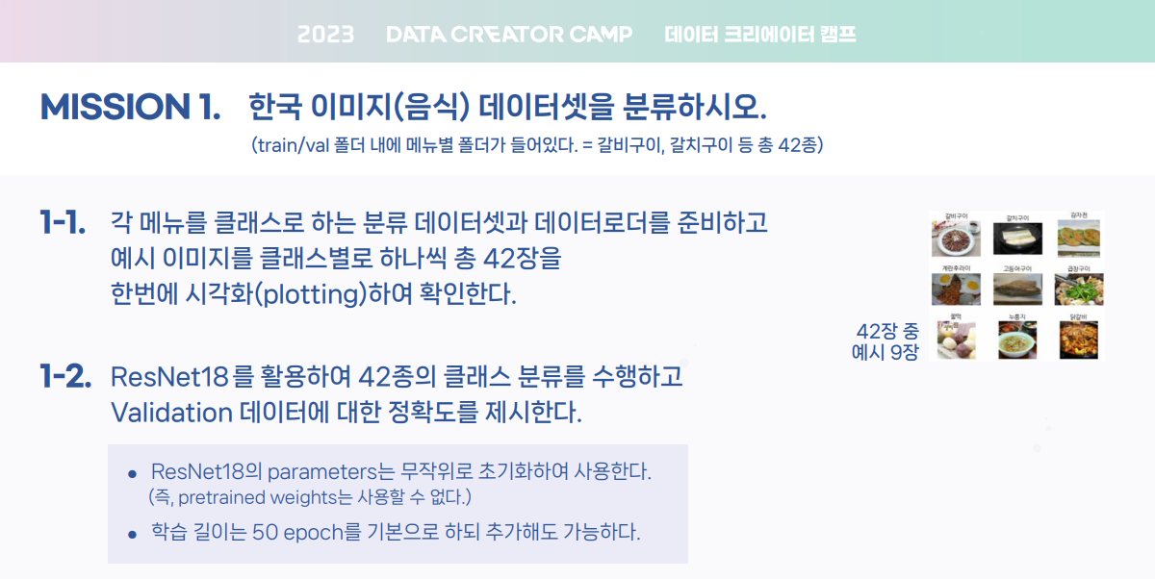

Slide 9
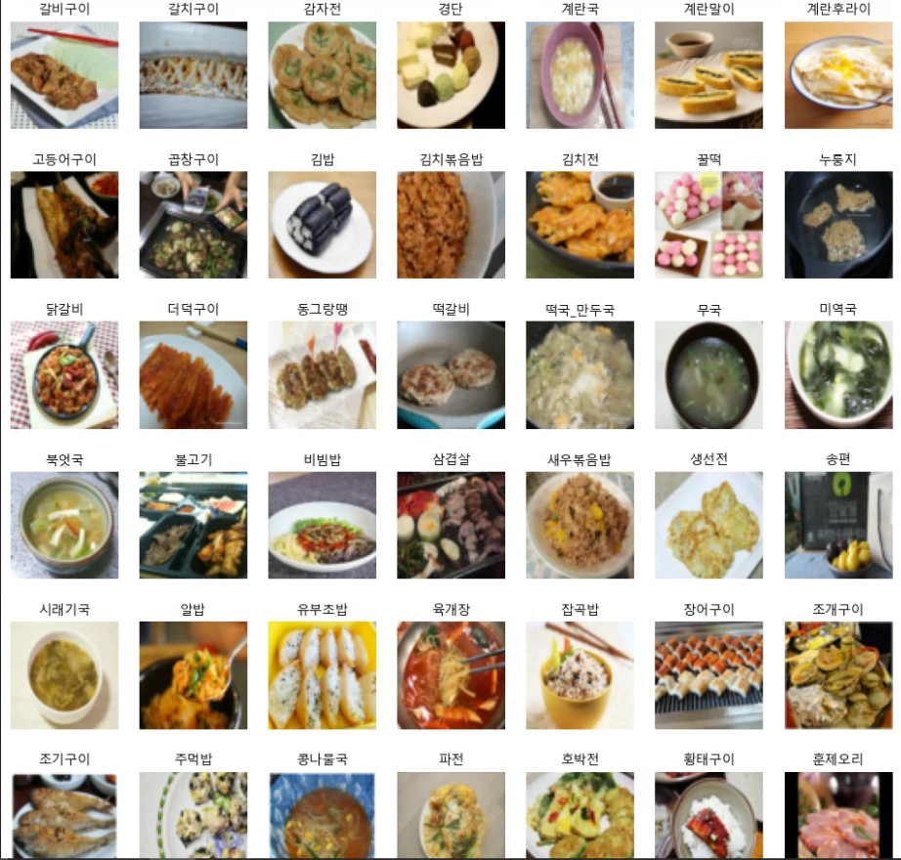
미션별 답변
1-1. 각 메뉴를 클래스로 하는 분류 데이터 섹과 데이터를 준비하고 예시 이미지를 클래스별로 하나씩 42장을 한번에 시각화(Plotting)하여 확인하다.

Slide 10
미션별 답변
1-2. ResNet18를 활용하여 42종의 클래스 분류를 수행하고 Validataion 데이터에 대한 정확도를 제시한다.
- 미션_1_정확도 : train_acc : 98.84% / val_acc : 63.77%

Slide 11
<MISSION_2>
[심화] 한국 이미지(음식) 데이터셋을 분류하시오

Slide 12
미션_2_데이터 분석하기(사진 분석)
- 먼저 데이터는 train_set과 val_set으로 2개의 폴더를 받았고 미션 2에서 사용되는 데이터의 경우에는 42개의 클래스로 이루어진 데이터였다. 이 데이터의 경우는 주로 워터마크와 많은 글씨들이 있는 것이 특징이였다. 더 나아가 학습에 관련없는것과 같은 술과 다른 음식들이 섞여있는 train_set이였다.
- 클래스 당 약 900개 정도가 있고 약 33000개 정도가 있었습니다.
- 본격적으로 사진을 분석하면서 사진들에 많은 이상치들이 존재했습니다. 예를 들자면 갈치 구이 사진이지만 갈치가 있는것이 아니고 다른 이상한 음식들과 섞여있거나 평범한 사람이 봐도 갈치라고 여기지 못할 만한 사진들을 사진을 자르던가 또는 삭제하는 방식으로 데이터를 전처리를 진행하고자하는 계획을 세우게 되었습니다.

Slide 13
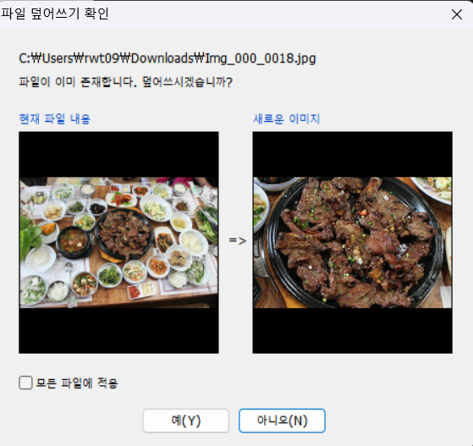
미션_2_데이터 전처리(전처리 필요성)
사진에 하나의 음식뿐만 아니라 다양한 음식이 존재하는 경우

Slide 14
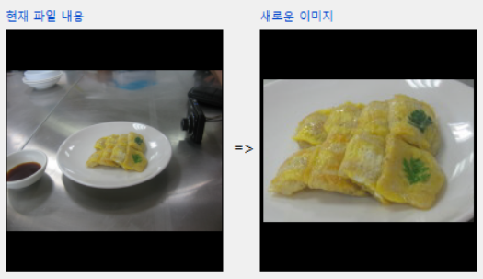
미션_2_데이터 전처리(전처리 필요성)
전 음식이 많았는데 모든 전에는 간장 종지가 있음, 공통된 특징은 햇가리는 요소라는 가설

Slide 15
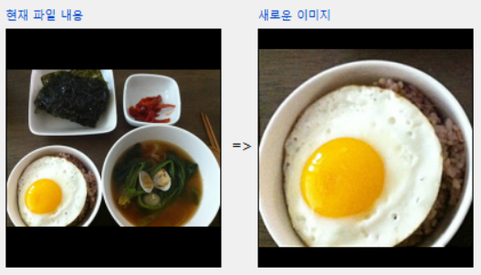
미션_2_데이터 전처리(전처리 필요성)
우리가 분류하는 모델 중에 계란 후레이와 시레기 국이 있는데 두개의 음식이 같이 존재하는 경우 확인

Slide 16
미션_3_데이터 전처리(사진 자르기, 사진 삭제)
전처리 전
전처리 후

Slide 17
미션_3_데이터 전처리(사진 자르기, 사진 삭제)
전처리 전
전처리 후

Slide 18
미션_3_데이터 전처리(사진 자르기, 사진 삭제)
전처리 전
전처리 후

Slide 19
미션_2_데이터 모델링(하이퍼파라미터)
하이퍼파라미터
미션_1과 다른 점은 하이퍼 파라미터 튜닝도 진행했습니다. 학습률을 조금 더 낮추니까 성능의 향상을 가져올 수 있었습니다.
- learning_rate : 0.001
- model : resnet_18
- batch_size : 32
- optimazition : RAdam

Slide 20
미션_2_데이터 모델링(모델성능 개선점)
L_2 규제 적용
데이터 모델링은 처음에는 미션_1의 성능 개선을 위해서 과적합 현상을 없애기 위해서 규제를 사용했다. 규제는 처음은 강하게 먹히면서 점차 줄여가는 식으로 주었는데 결과는 학습이 안되는 현상만 발생할 뿐 val_acc 의 성능이 좋아지는 것은 확인 하지 못했다.

Slide 21
미션_2_데이터 모델링(모델성능 개선점)
데이터 증강 사용
데이터 모델링은 처음에는 미션_1의 성능 개선을 위해서 과적합 현상을 없애기 다른 접근 방법으로는 모델에게 다양한 학습이미지를 제공해주는 것이 또 다른 방법이 될 수 있다고 생각하고 증강 기법으로 수직으로 수평으로 랜덤으로 섞어주는 기능을 사용해 보았다. 결과는 val_acc 가 62 %-> 76% 향상되는 것을 확인할 수 있었다.

Slide 22
미션_2_데이터 모델링(모델성능 개선점)
데이터 전처리
데이터 모델링은 처음에는 미션_1의 성능 개선을 위해서 과적합 현상을 없애기 다른 접근 방법으로는 앞에서 2가지의 시도를 해보고 늦게나마 느꼈다. 이건 학습이미지가 val와 많이 다른 것이 즉 이상치가 존재하고 그것을 학습하면서 발생하는 문제라는 것을 알게 되었고 우리는 모든 이미지를 하나씩 필요없는 부분을 삭제하는 방향으로 진행했다. 성능은 76% -> 80.06% 으로 향상되었습니다.

Slide 23
최종 정확도, 배운점
- 미션_2_정확도 : train_acc : 97.39% val_acc : 80.06%
- 미션_2_배운점 : 우리팀은 맨 처음에는 데이터의 과적합을 잡기 위해서 하이퍼 파라미터 조정을 먼저 했다. 하지만 미션을 진행하면서 느낀 것을 앞으로 우리가 일할 현업에서도 그렇고 대회에서 가장 중요한 것은 데이터 전처리 과정이라는 것을 배웠다.

Slide 24
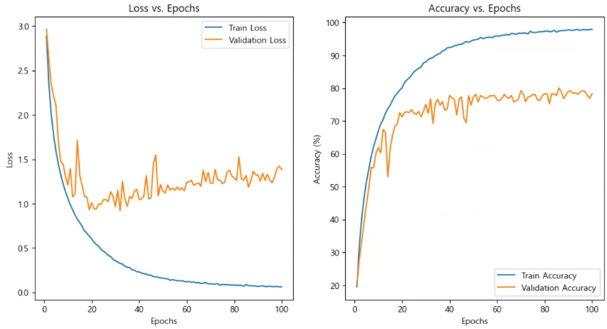
최종 정확도, loss 시각화

Slide 25
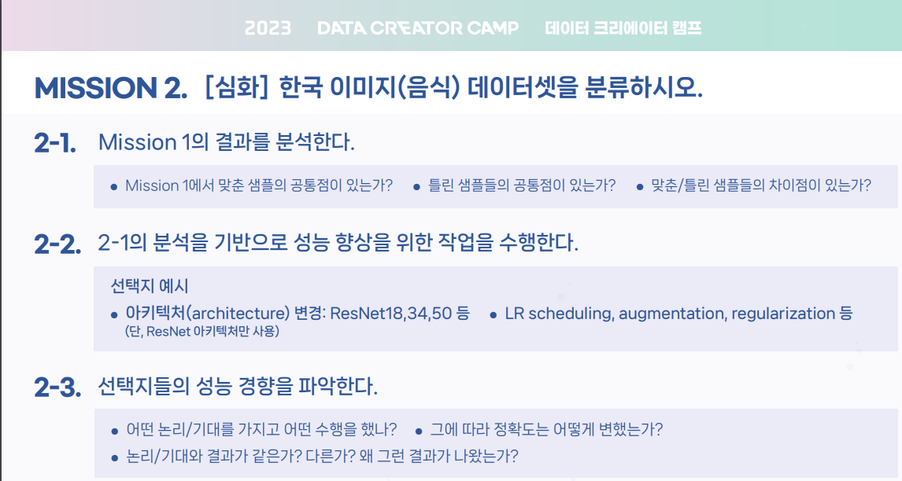

Slide 26
미션별 답변
2-1. Mission_1의 결과를 분석한다.
[Mission_1 에서 맞춘 샘플의 공통점이 있는가?]
[틀린 샘플들을 공통점이 있는가?]
[맞춘/틀린 샘플들의 차이점이 있는가?]
다음 페이지에 이미지 제공하고 설명드리겠습니다.

Slide 27
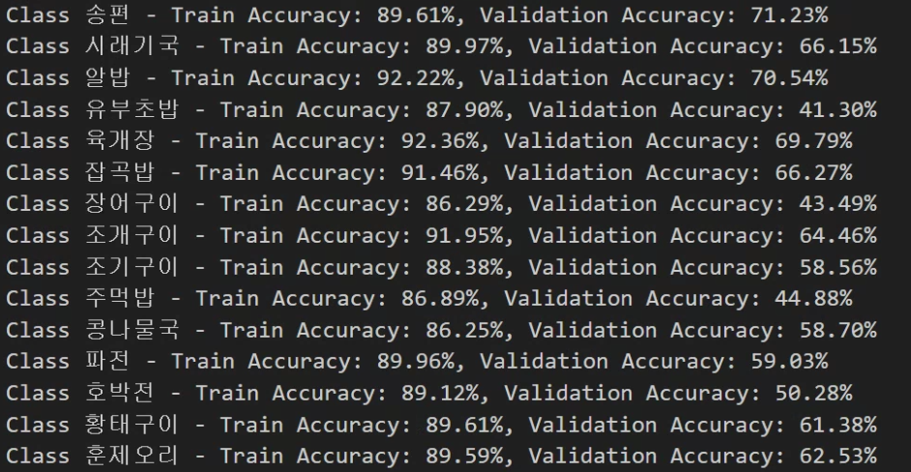
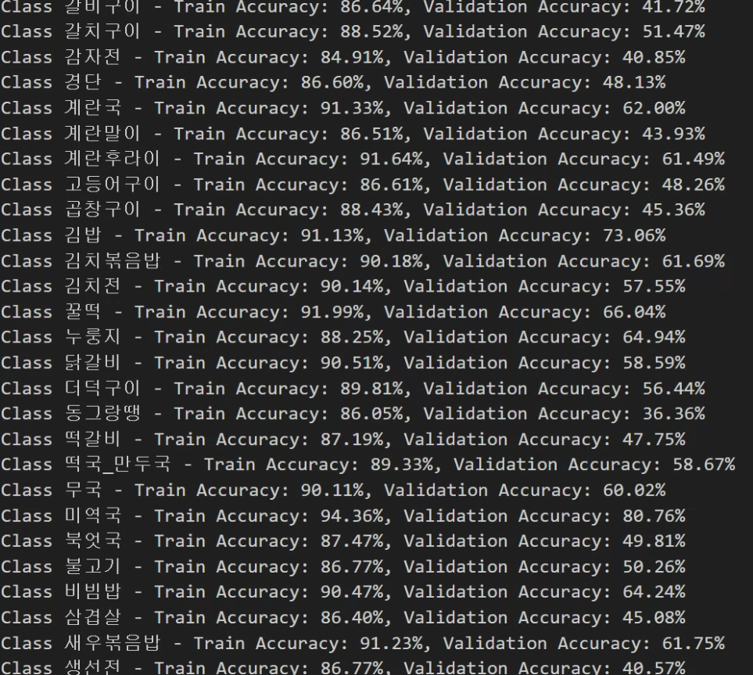
미션별 답변
2-1. Mission_1의 결과를 분석한다.
[Mission_1 에서 맞춘 샘플의 공통점이 있는가?]
[틀린 샘플들을 공통점이 있는가?]
[맞춘/틀린 샘플들의 차이점이 있는가?]

Slide 28
미션별 답변
[틀린 샘플들을 공통점이 있는가?]
틀린 샘플들의 공통점으로는 간장종지에 찍어먹는데 서로의 음식 색도 비슥한 경우를 모델이 햇갈려한다고 생각할 수 있었습니다. 즉 우리는 이것을 개선하기 위해서 전처리를 진행할때 해당 부분에 초점을 맞추어서 진행을 했습니다.

Slide 29
미션별 답변
2-1. Mission_1의 결과를 분석한다.
[Mission_1 에서 맞춘 샘플의 공통점이 있는가?]
[틀린 샘플들을 공통점이 있는가?]
[맞춘/틀린 샘플들의 차이점이 있는가?]
특히 성능히 월등하게 잘 나온 class는 이미지를 살펴보면(전처리 전) 다른 음식들과 다르게 먹는 음식에서 같이 먹는 음식이 한창되어있거나 예를들면 김치, 밥 또는 주위 사진들에 에러를 이르키면서 학습이 될 만한 사물과 음식이 상대적으로 적다라는 것을 알 수 있었습니다. 즉 저희는 전처리 하는 과정에서 주위 사물도 영향을 줄 수 있겠다 라는 생각하고 전처리를 진행하게 되었습니다.

Slide 30
미션별 답변
2-2. 2-1의 분석을 기반으로 성능 향상을 작업을 수행한다.
먼저 2-1의 분석을 기반으로 결국은 데이터 전처리를 진행하는데 어떤 부분이 데이터 전처리가 필요하고 어떤 부분을 중요시하면서 데이터를 만들어가야하는지에 대해서 이해할 수 있었다. 예를들어 간장종지를 제거 전의 특유의 특징을 잘 지키면서 진행했다. 그리고 주위 음식들이 없고 한정되어있다면 해당 특징을 파악하는데 도움이 된다는 것입니다.

Slide 31
미션별 답변
2-3. 선택지들의 성능 경향을 파악한다.
다음 페이지에 설명하겠습니다.

Slide 32
2-3. 선택지들의 성능 경향을 파악한다.
데이터 증강 사용
데이터 모델링은 처음에는 미션_1의 성능 개선을 위해서 과적합 현상을 없애기 다른 접근 방법으로는 모델에게 다양한 학습이미지를 제공해주는 것이 또 다른 방법이 될 수 있다고 생각하고 증강 기법으로 수직으로 수평으로 랜덤으로 섞어주는 기능을 사용해 보았다. 결과는 val_acc 가 62 %-> 76% 향상되는 것을 확인할 수 있었다.

Slide 33
2-3. 선택지들의 성능 경향을 파악한다.
L_2 규제 적용
데이터 모델링은 처음에는 미션_1의 성능 개선을 위해서 과적합 현상을 없애기 위해서 규제를 사용했다. 규제는 처음은 강하게 먹히면서 점차 줄여가는 식으로 주었는데 결과는 학습이 안되는 현상만 발생할 뿐 val_acc 의 성능이 좋아지는 것은 확인 하지 못했다.

Slide 34
2-3. 선택지들의 성능 경향을 파악한다.
데이터 전처리
데이터 모델링은 처음에는 미션_1의 성능 개선을 위해서 과적합 현상을 없애기 위해서 규제를 사용했다. 그리고 데이터 증강도 사용했지만 많은 성능 향상을 가져오지는 못했다. 이후 시도한 것은 미션_1의 클래스 분류 결과를 보고 이미지와 대조해 보면서 차이점과 공통점을 찾아가기 시작했다. 이후 전처리 성능은 76% -> 80.06% 으로 향상되었습니다.

Slide 35
<MISSION3>
MISSION2 에서 학습시킨 모델로 건강관리를 위한 음식이미지 데이터셋 분류하시오.

Slide 36
미션_3_데이터 분석하기(사진 분석)
- 먼저 데이터는 train_set과 val_set으로 2개의 폴더를 받았고 미션 3에서 사용되는 데이터의 경우에는 13개의 클래스로 이루어진 데이터였습니다.
- 클래스 당 약 1000개 정도가 있고 약 14000개 정도가 있었습니다.
- 적은 것은 약 900 개 많은 것은 약 1500 개 정도 존재하는 클래스 간의 차이를 발견했습니다.
- 본격적으로 사진을 분석하면서 사진들에 많은 이상치들이 존재했습니다. 예를 들자면 주위에 많은 반찬이나, 많은 사물들이 존재했습니다. 그리고 공백의 여부가 많이 존재하는 사진이나, 중앙이 뚫여있고 사이드에 음식이 배치되어있는 사진들도 상당히 분포하는 것을 확인 할 수 있었습니다.

Slide 37
미션_3_데이터 모델링(하이퍼파라미터)
하이퍼파라미터
미션_2과 다른 점은 하이퍼 파라미터 튜닝도 진행했습니다.
- learning_rate : 0.001
- model : resnet_50
- batch_size : 32
- optimazition : RAdam

Slide 38
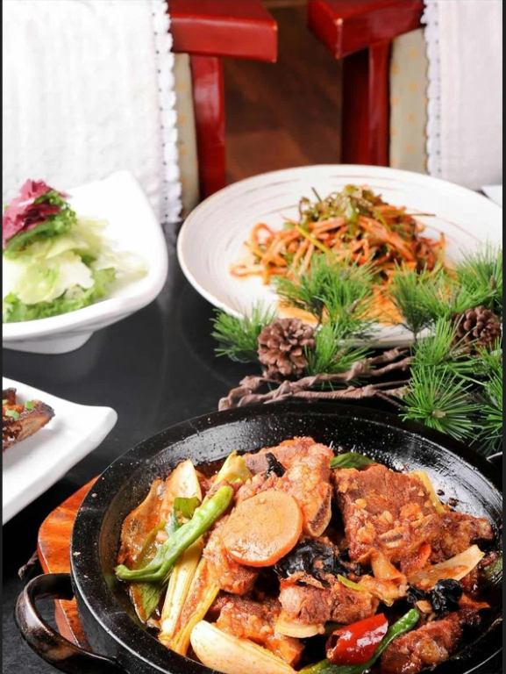
미션_3_데이터 분석하기(전처리 필요성)
연관성 없는 음식과 장식품이 같이 있는 경우
-> 연관성 없는 사물이나 음식제거

Slide 39
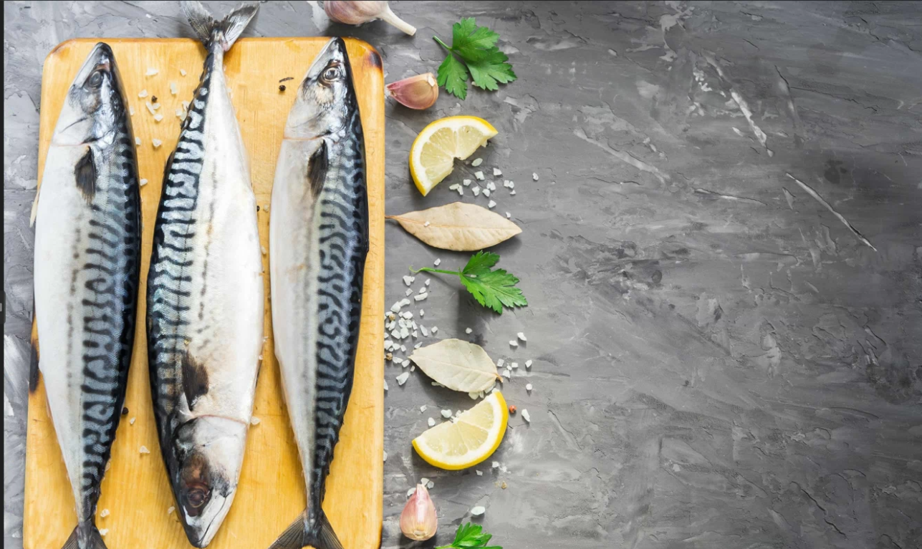
미션_3_데이터 분석하기(전처리 필요성)
음식 사진이 많은 공백을 가지고 한쪽으로 치우쳐 있는 경우 -> 공백을 없애는 쪽으로 전처리 진행

Slide 40
미션_3_데이터 전처리(사진 자르기, 사진 삭제)
전처리 전
전처리 후

Slide 41
미션_3_데이터 전처리(사진 자르기, 사진 삭제)
전처리 전
전처리 후

Slide 42
미션_3_데이터 모델링(모델성능 개선점)
먼저 모델은 미션_2의 모델을 이용해서 진행했었는데 성능은 90%까지 나왔지만 모델이 안정적이지 않다는 단점이 존재했고 이미지를 보면서 이상한 이미지들이 존재하는 것을 확인할 수 있었다.
우리팀은 이 이미지 전처리 작업을 진행했습니다. 미션_3의 이미지는 미션_2와 다르게 마치 전문 사진관이 찍은 것과 같은 정갈한 이미지 였고 처리할 부분은 공백이 많거나 다른 음식이나 사진이 있는경우를 제거해 나갔습니다. 그렇게 하고 다른 부분은 동일하게 유지했음에도 불구하고 모델이 더욱 안정적이게 학습되는 경향성을 느낄 수 있었습니다.

Slide 43
최종 정확도, 배운점
- 미션_3_정확도 : train_acc : 97.26% val_acc : 96.88
- 미션_3_배운점 : 미션_3에서 배운 점은 2와 동일하게 데이터 전처리가 정말 중요하다는것이다. 데이터를 전처리를 진행하므로써 더욱 안정적인 모델을얻을 수 있었다.

Slide 44
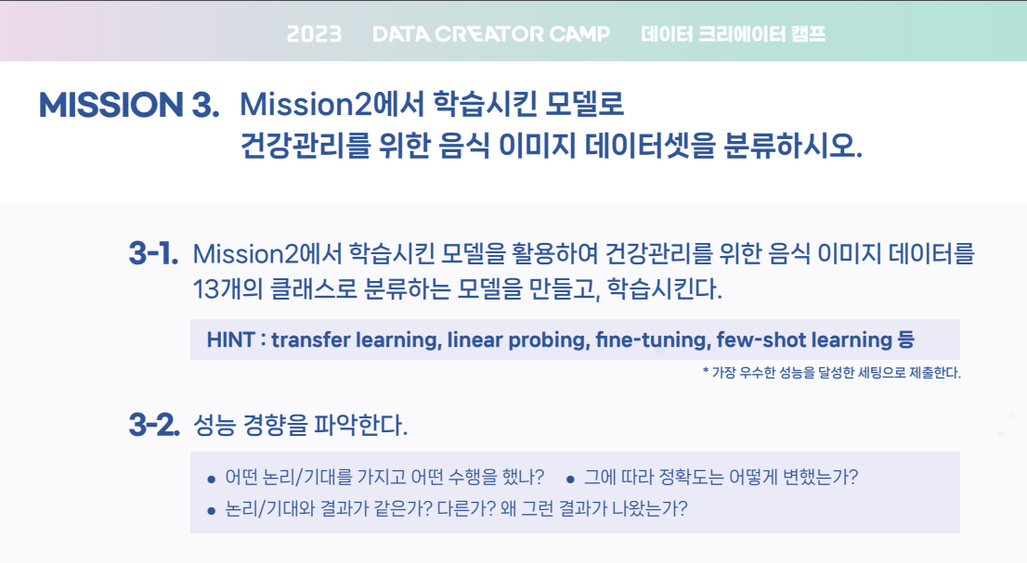

Slide 45
미션별 답변
3-1. Mission_2에서 학습시킨 모델을 활용하여 건강관리를 위한 음식 이미지 데이터를 13개의 클래스로 분류하는 모델을 만들고, 학습시킨다.
- 기본적으로 미션_2에서 넣은 모델을 이용해서 성능을 평가해본 결과는 상당히 좋았습니다. val_acc 가 90% 정도가 나왔고 하지만 모델이 안정적으로 학습하지는 못했습니다. 그래서 저희팀은 전처리를 진행했고 결과는 더욱 안정적인 모델을 얻을 수 있었습니다.
- 사진을 다음장에 제시하겠습니다.

Slide 46
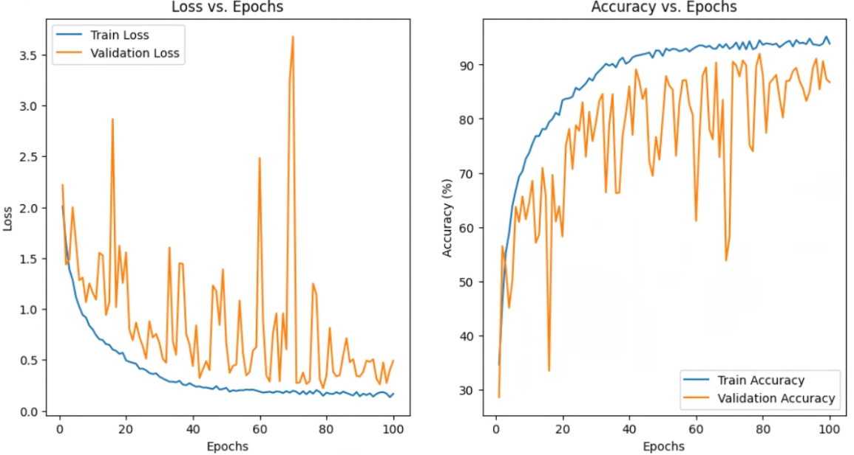
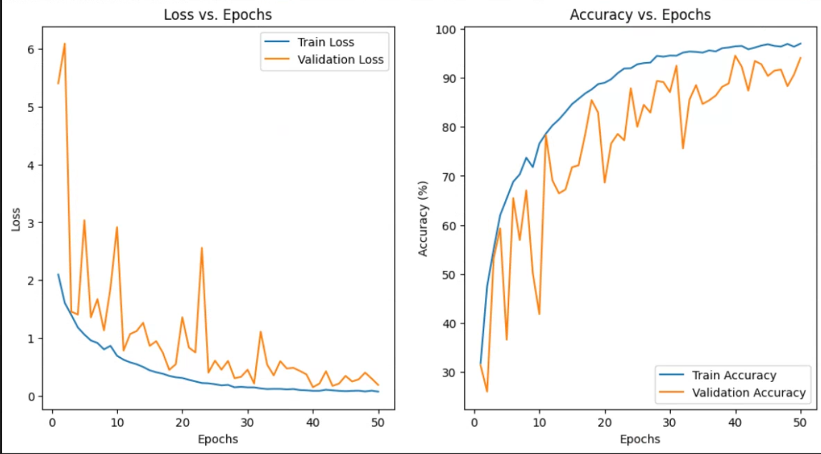
미션별 답변
전처리 전
전처리 후

Slide 47
미션별 답변
3-2. 성능 경향을 파악한다.
성능은 원래 기존의 모델을 사용했을때 부터 좋았지만, 학습 중에 한 번씩 val_acc가 많이 감소하는 부분이 종종 존재하는 것을 확인할 수 있었습니다. 그래서 그러한 불안정한 학습을 개선하기 위해서 데이터 전처리를 통해서 성능을 향상시킬 수 있었습니다. 결국은 가장 중요한것은 데이터를 어떻게 전처리할지에 대한 고민과 시도가 중요하다는 것을 배울 수 있었습니다
- 초기에 확인하였던 클래스 간의 차이점을 확인하고 클래스 갯수를 맞추어주어보았지만 그렇게 뛰어난 차이변화를 느끼지 못해서 클래스의 파일 갯수를 맞추는 것은 시도하지 않았습니다. 클래스 간의 차이가 이진 분류와 같은 것은 많은 영향을 줄 수 있지만 또는 클래스가 극단적으로 많이 차이가 난다면 그럴 수 있지만 저희 그러한 상황이 아니기때문에 학습을 진행하면서 성능의 차이가 많이나는 현상이 상대적으로 적었다고 생각합니다.

Slide 48
감사합니다.
(공주대인공)
대학부
팀장 (손건희)
(팀원 강정선)
(팀원 손재현)
(팀원 노민주)

